Slide 1
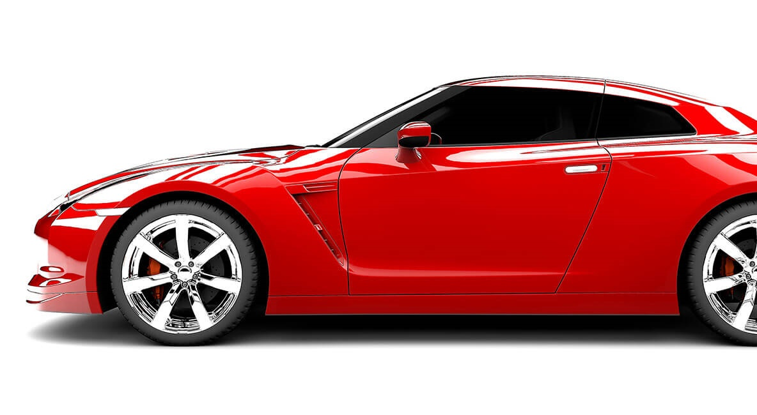
亚美科技|车智汇
车智汇·开启智能车时代
车智汇（车联网）项目说明会
只要站在风口上，猪都可以上天。

Slide 2
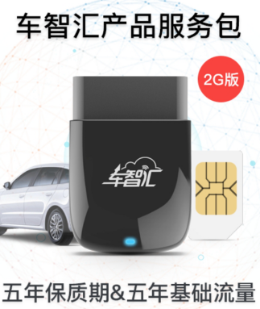
1
什么是车智汇？
首先，在车辆的OBD端口上装一个带有移动流量卡的智能传感器，同时，在手机上下载一个APP，输入一个激活码，把车辆联上网。
然后，利用互联网去链接车辆后服务市场及车主消费产业链。打造一个属于车主的互联网平台，来满足车主的需求（安全、省事、省心、省钱）！
车智汇就是一个为车主提供安全、省事、省心、省钱的互联网平台（APP）。

Slide 3
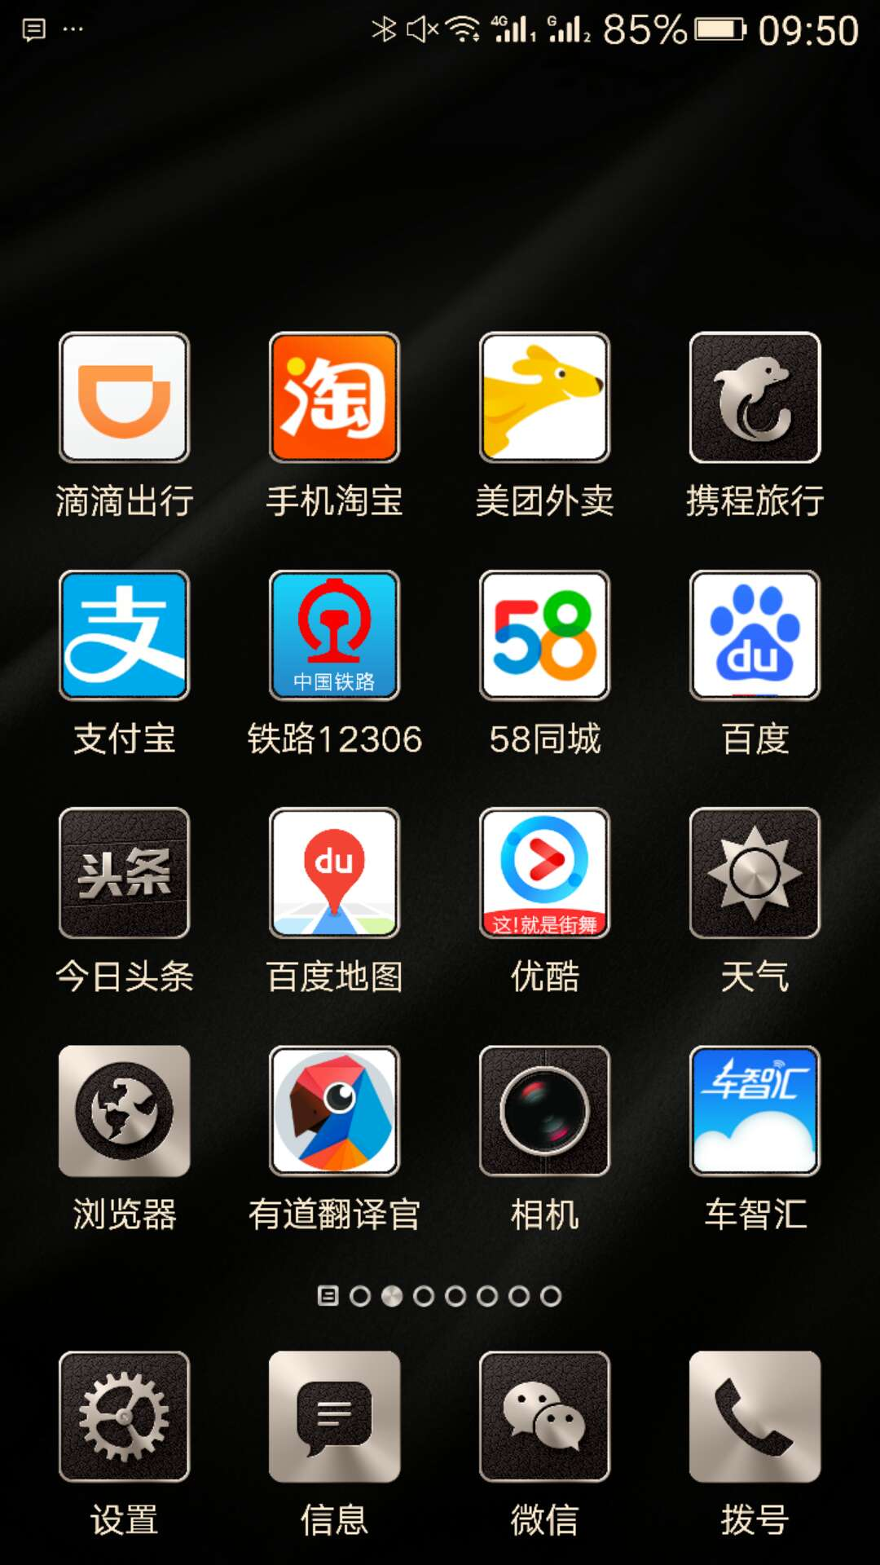
2
互联网平台能为我们做什么？
微信～通话、发短信、交话费、交水电费、买车票、
小额支付、还信用卡等（市值4万亿）
淘宝～购物（市值3.2万亿）
美团～美食（市值4800亿）
携程～旅行（市值1800亿）
滴滴～出行（市值6400亿）
支付宝～支付（市值6400亿）
摩拜单车～出行的最后一公里（市值1400亿）
成功的互联网平台～省事、省心、省钱！

Slide 4
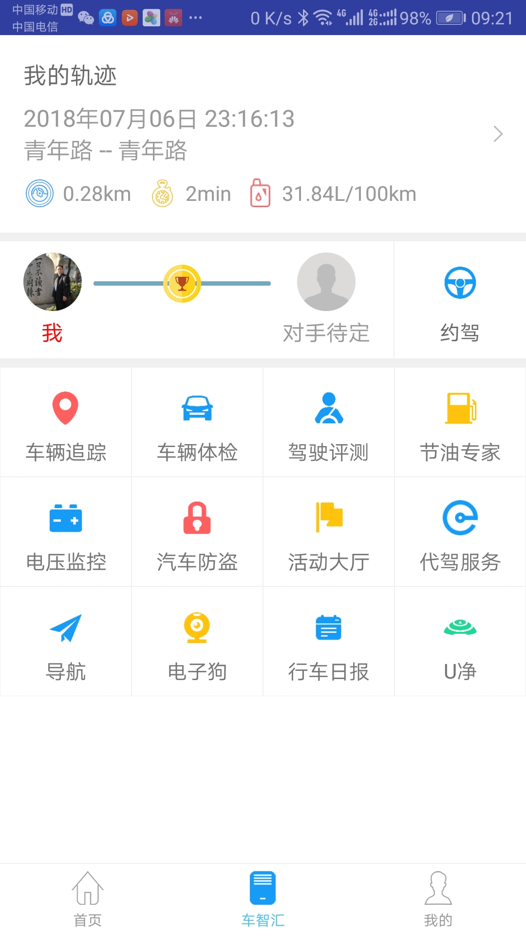
3
车智汇平台能为我们解决什么？
满足车主安全、省事、省心的需求:
安全~车辆防盗、主动求救、超速及疲劳驾驶提
醒等。
省事~行车轨迹、车辆定位、车辆救援、导航、
电子狗、驾驶考评、违章查询、违章代办、
约驾等。
省心~车辆体检、电压监测、保险到期提示、保
养到期提示、年检到期提示等。

Slide 5
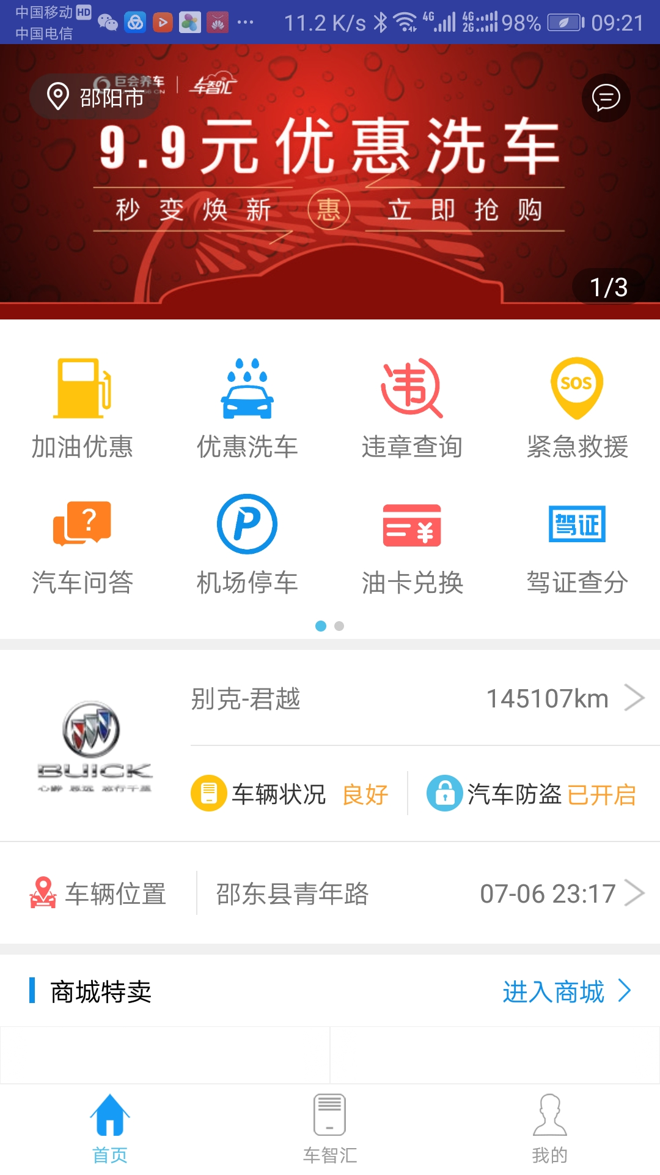
4
车智汇平台能为我们解决什么？
装上车智汇，把你的爱车联上网，就相当与帮你的爱车请了：
一个保镖（安全），
一个保姆（省事），
一个保健医生（省心）！

Slide 6
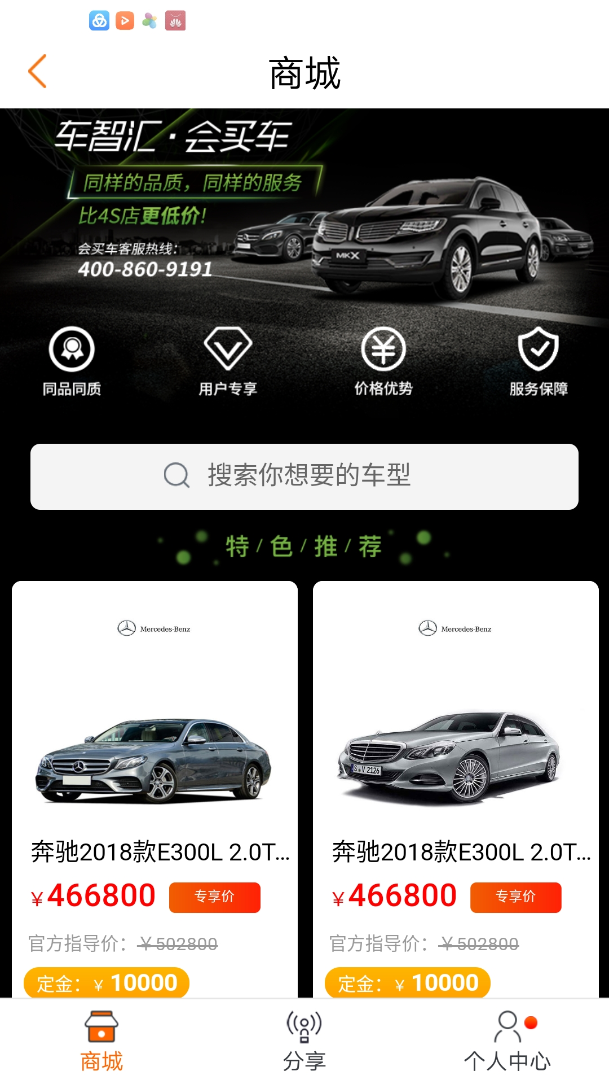
5
车智汇平台能为我们解决什么？
为车主省钱：
抱团消费: 会员积累越多，消费越加便宜！
平台消费: 提升经营业绩，减小经营成本！

Slide 7
6
车智汇平台能为我们解决什么？
车智汇平台能为车主省事、省心、省钱，还能为车主提供安全保障，可以全方位满足车主的需求，具有所有成功互联网平台的共性，可以肯定：
下一个能获得巨大成功的平台，一定会是车智汇！

Slide 8
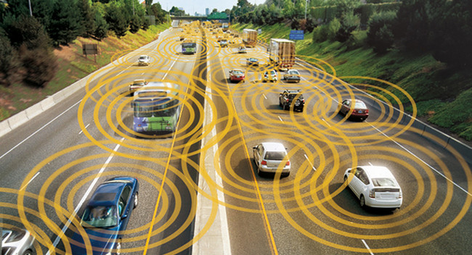
7
车智汇平台能为国家解决什么？
为国家提供大数据，打造智能化交通：
减小管理成本
减轻管理难度
提高道路使用率
降低交通事故发生率、伤亡率

Slide 9
8
车智汇平台能为企业解决什么？
为企业营销提供大数据：
精准营销：降低营销成本
平台营销：开创新的消售渠道

Slide 10
9
车智汇平台现在处于什么阶段？
当前的车智汇平台就如同：
98年的淘宝、 99年的携程、 03年的美团、
11年的微信、 12年的滴滴，
——正处在推广期。
现在对我爱理不理，以后让你高攀不起！

Slide 11
10
我们怎么参与？
关注你的推荐人发给你的二维码，在会员商城投资1431元，购买一个车智汇产品服务包，你就成了车智汇平台的会员，就可以享受车智汇平台提供给你的以下2项权益：
1、享受车智汇平台提供的终身服务；
2、获得一个推广二维码，拥有车智汇平台的推广资格，获得
了一个创业的机会（经销商资格）。

Slide 12
11
推广平台赚推广费
零售奖（零售商）
批发奖（批发商）
股东奖（公司老板）

Slide 13
12
零售奖：
零售奖（个人奖）: 430元
每直接推广一台，个人可直接获得430元奖金（相当传统行业零售商）

Slide 14
13
批发奖（团队奖）: 经销商赚差价
经销商级别 | 直推标准 | 团队标准 | 提货价格 | 级别差价
D类 | 1431元购买一个服务包 | ≤14台 | 1001 | 430
C3类 | 5台 | 15台 | 916 | 86
C2类 | 15台 | 100台 | 873 | 129
C1类 | 15台 | 300台 | 830 | 172
B3类 | 15台 | 600台 | 787 | 215
B2类 | 15台 | 2000台 | 744 | 258
B1类 | 15台 | 7000台 | 701 | 301
A类 | 15台 | 2.2万台 | 658 | 344

Slide 15
14
股东奖:
推广达到7000台车辆进平台即可成为公司股东，
发股权证，赚原始股份，参与公司利益分红。
B1类经销商奖：全国每单2%的分红
1431元/台x2%=28.62元/台x10000台=286000元÷100个=2860元/天
A 类经销商奖：全国每单1%的分红
1431元/台x1%=14.31元/台x10000台=143100元÷40个=3577元/天+2860元/天=6437元/天
相当于公司老板

Slide 16
15
平台消费分润：
你的会员在平台上消费，平台给你分润：
10000台车x20000元x1%=200万
（建立管道收入）

Slide 17
16
平台赠送微店：
把自己经营的产品切入平台微店销售
（把传统生意做大）

Slide 18
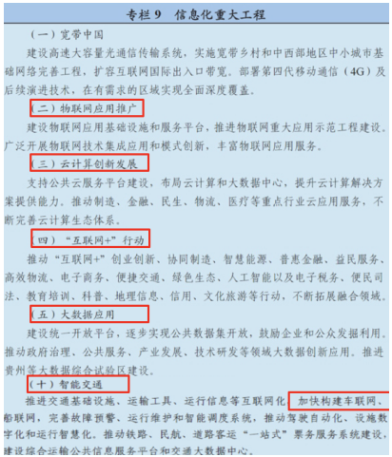
17
合法性：
中华人民共和国国民经济和社会
发展第十三个五年规划纲要
1、国家推广项目；
2、亚美的奖金制度已在广东省市管局已备案。
大家放心大胆去推广！

Slide 19
18
为什么选择亚美的车联网项目？

Slide 20
19
亚美的发展历程
亚美公司成立于2011年，是广东省备案登记的一家高新企业！
（创业期、稳定期、发展期）
与亚美一起成长！

Slide 21
20
亚美获得风投资金
2013年4月起，陆续获得天使、毓秀、安赐、融杰、汇泽亚洲、赛伯乐六家风投公司上亿的风投资金。
风险已被过滤！

Slide 22
21
亚美的核心投资人简介：
林显提：原中科招商风控部总经理，现安赐资本合伙人。
冯 达：现任融杰股份财务总监，原比亚迪的财务总监。
王干芝：汇亚资金管理有限公司董事兼执行副总裁。
王干芝先生是阿里巴巴集团第一个投资人，被称作阿里巴巴之父。
与智者、强者合作！

Slide 23
22
亚美的优势：
(1)、亚美科技是列入国家车联网重点项目的高科技企业，获国家大量资金、政策扶持！
(2)、亚美获得了国家工信部的入网许可证！
(3)、亚美获得国内唯一的汽车交易中心牌照，车智汇是汽车工业主管部门许可的网上
汽车交易平台！
(4)、获得中国汽车技术研究中心唯一授权全国VIN码库接口（车辆识别代码）！
(5)、车智汇传感器已进入国家汽车零部件采购目录！
(6)、唯一涵盖全球3000多个车系品牌，唯一一家兼容全球95%以上车型的传感器！
树立了绝对的行业技术壁垒、时间壁垒！

Slide 24
23
车智汇项目值不值得我们做?

Slide 25
24
趋势决定成败
黄明端: 我战胜了所有的对手，却输给了这个时代。
雷 军: 只要站在风口上，猪都可以飞上天。
与趋势同行
把握趋势～牙签可以撬动地球！

Slide 26
25
当下的趋势是什么？
移动互联网 （随时随地随身、互联互通互动分享）
资源整合 （轻资产运作）
私家汽车 （蓝海市场）
平台经济 （把APP下到消费者的手机上、把店开到消费者的手掌心）
物联网 （物物相连，实行智能化）
分享经济 (多赢共赢)
车智汇平台符合上面的所有趋势!

Slide 27



马云说：
“其实你观望的不是平台，不是公司，不是模式，
而是在观望别人如何成功，
当你看见别人成功你再去做，晚了”‼
你看着对方低迷时，你庆幸。
看着对方收获时，你心动。
只是，你似乎忘了，
这些都是别人的经历，和你半毛钱关系也没有‼
不去行动，你永远都只是旁观者！
26

Slide 28
车联网时代
国家推广项目 大蓝海市场
期待您的参与
广州亚美信息科技有限公司

